Slide 1

TÁ NA MÃO
Última Milha de Direitos Públicos
De direito previsto em lei a direito na mão.
GOVERNO FEDERAL | CAIXA | TÁ NA MÃO
PROPOSTA DE PILOTO VIA CPSI / ESPAÇO TEIA | VERSÃO 11.0 | DEZEMBRO 2025

Slide 2



O gargalo não é a verba. É a execução na ponta.
O Brasil criou os programas. Garantiu os recursos. Mas o direito nem sempre chega.
"Imagine se o iFood existisse, a comida estivesse pronta... mas a último km fosse complexo demais. É isso que acontece com R$ 50 bi em benefícios."
•
Cidadão como despachante digital: Navega dezenas de apps e senhas.
•
Decifra regras federais, estaduais e municipais ao mesmo tempo.
•
O que falta não é política pública — é infraestrutura de execução.

Slide 3



Vazamento Social: Quem Tem Direito, Não Acessa
💊 Farmácia Popular
Milhões com doenças crônicas têm direito, mas a penetração efetiva é muito abaixo do potencial.
~90%
🩸 Dignidade Menstrual
Público estimado ~24 mi; >2 mi beneficiadas/ano (≈8% acessam).
Em programas específicos, a não-adesão chega a 90% do público estimado.
⚡ Tarifa Social (TSEE)
7,7 milhões de famílias têm direito, mas não recebem. Deixam de economizar R$ 540/ano.
Fontes: TSEE (ANEEL, 2024); Dignidade Menstrual (MS/MDS, 2024); Farmácia Popular (MS, 2024).

Slide 4
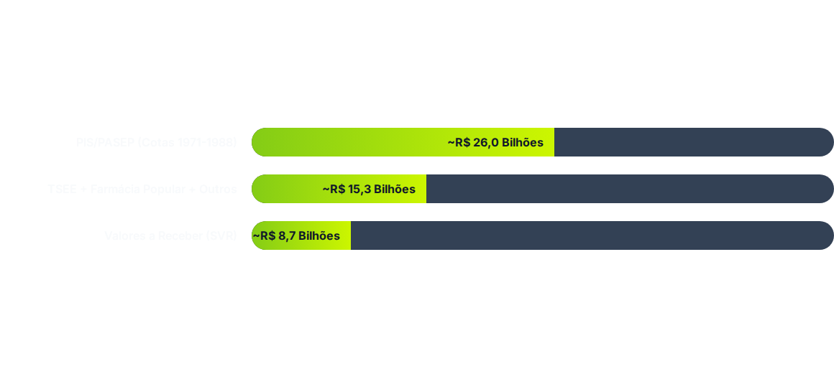
Do Saque Extraordinário ao Tá na Mão
O Saque Extraordinário 2022 liberou R$ 23,6 bi. Os programas abaixo já existem, somam ~R$ 50 bi e precisam de infraestrutura de execução, não nova MP.
Transformar recursos já autorizados em renda e dignidade na ponta.

Slide 5


Tá na Mão: Execução de Direitos via WhatsApp
Canais Atuais (Gov.br) | Tá na Mão
Autoatendimento digital | Execução assistida
Cidadão navega | Direito é ativado
Informação disponível | Jornada executada
Transação isolada | Visão 360° da família
Informação não basta. Executamos a jornada para que o direito seja ativado.
"A partir de poucos dados, descobrimos a quais benefícios o cidadão já tem direito. Um Motor Normativo orquestra a burocracia até que o direito esteja, de fato, na mão."
Regra de Ouro: Cidadão nunca paga pelo benefício.

Slide 6








Motor Normativo: Inteligência de Elegibilidade
Interpretação de regras + orquestração de jornadas.
Motor de Elegibilidade (🔽)
Orquestração (🔗)
Cruza perfil com catálogo vivo de benefícios (União, Estados, Municípios). Não é atendimento, é execução assistida.
Integrações e fluxos oficiais em CadÚnico e Gov.br, com suporte humano em etapas críticas.
Carteira de Direitos (📋)
Atualização Contínua (🔄)
Visão 360° persistente por família, histórico completo de benefícios ativados.
Quando as regras mudam (lei, decreto), o motor é atualizado continuamente. Catálogo vivo.

Slide 7

Jornada: Do Pedido à Ativação
Etapa | Ação | Detalhe
1. 📱 | Pedido | Cidadão inicia via WhatsApp (CPF + CEP)
2. ✅ | Confirmação | Consentimento LGPD explícito e transparente
3. 🔍 | Preparo | Motor cruza perfil com catálogo de benefícios
4. 🛵 | Execução | Orquestração da jornada com integrações oficiais
5. 📩 | Ativado! | Cidadão recebe comprovante do direito ativado
6. 💳 | Histórico | Carteira atualizada com todos os benefícios da família
Human-in-the-loop: validação humana em etapas críticas (OCR, exceções).

Slide 8


Por Que a Caixa é o Parceiro Natural?
A junção da capilaridade da Caixa com o WhatsApp cria uma Infraestrutura Nacional de Execução.
•
Hub Histórico: A Caixa é o braço operacional de políticas sociais há décadas.
•
Confiança: Grau de confiança do cidadão que nenhum banco privado possui.
•
Complementaridade: Cada cidadão atendido via WhatsApp é uma pessoa a menos na fila da agência.

Slide 9







O Que a Caixa Ganha
Menos Filas
Menos Reclamações
Cidadão orientado e com direito ativado via WhatsApp = menos atendimento presencial.
Direito ativado = menos frustração = menos Ouvidoria e SAC.
Caixa Tem Fortalecido
Protagonismo Social
WhatsApp complementa o app, ampliando alcance para quem tem dificuldade digital.
Caixa como referência nacional em "última milha" de direitos.

Slide 10


Piloto: Validação em Dois Cenários
🏙️ Cenário 1: Teste de Carga
🌾 Cenário 2: Teste de Acesso
Região Metropolitana de SP
Município Estratégico no NE
•
Validar robustez técnica com alto tráfego.
•
Provar execução na "última milha" real.
•
Testar integração com sistemas complexos.
•
Validar onde o digital costuma falhar.
•
Medir eficiência operacional em escala.
•
Medir impacto social máximo.
Escopo: 6-9 meses | ~60 mil famílias | Farmácia Popular, TSEE, PIS/PASEP, SVR.

Slide 11


Laboratório de Eficiência e Impacto
KPI | O Que Mede | Por Que Importa
Custo de Ativação | R$ por família ativada | Eficiência operacional comparada
Valor Acessado | R$ em direitos efetivamente acessados | Impacto social mensurável
Taxa de Conclusão | % de elegíveis que completam jornada | Validação do modelo de execução
Redução de Filas | Δ atendimentos nas agências piloto | ROI direto para Caixa
Potencial: Famílias elegíveis deixam de acessar R$ 2.000-4.000/ano. O piloto entrega a métrica real.

Slide 12



Parceria no Piloto: O Que Precisamos
Squad Conjunto
Dados Agregados
Time misto: TEIA + Benefícios + Caixa Tem + Compliance. Governança compartilhada.
Indicadores de filas e adesão para medir impacto. Sem acesso a dados individuais.
Co-comunicação
Segurança
Canal oficial verificado, notificações Caixa Tem. Co-branding que reforça confiança.
Consentimento LGPD explícito. Nunca pedimos senha. Acesso Gov.br em ambiente oficial.

Slide 13


Enquadramento: CPSI / Espaço TEIA
📋 Enquadramento CPSI
🚀 Gatilho de Escala & Governança
•
Marco Legal: Startups (LC 182/2021).
•
Em caso de sucesso, contrato ampliado (3-5x).
•
Envelope: Até R$ 1,6 milhão.
•
Comitê Conjunto: Caixa + Ministérios.
•
Vigência: Até 12 meses.
•
Acompanhamento mensal de indicadores e riscos.

Slide 14

Transformar direito em realidade
— com a Caixa no centro.
O Brasil já criou os programas e garantiu os recursos.
O "Tá na Mão" propõe a infraestrutura do último km
que transforma burocracia em clique.
~R$ 50 bi esperando chegar na ponta.
Próximo Passo: Workshop de 2h com TEIA, Benefícios e Compliance.

